Slide 1
숙제6. 반복문
담당교수 : 김영식

Slide 2
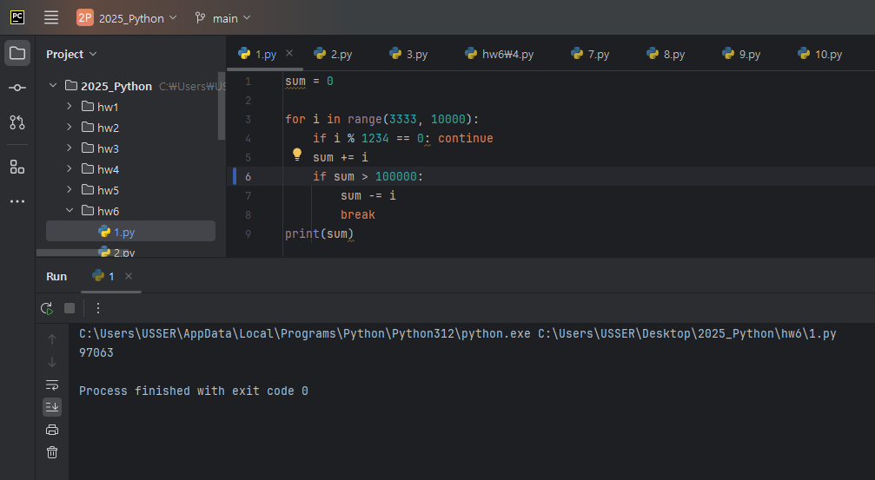

1. Ch6. 연습문제 9번
9. for문을 사용해서 3333부터 9999까지의 숫자 중에서 1234의 배수가 아닌 수의 합계를 구하되, 합계가 100000(십만)이 넘기 직전까지만 합계를 구하는 코드를 작성하세요. 단, 코드에는 continue와 break를 모두 사용해서 작성하세요.

Slide 3
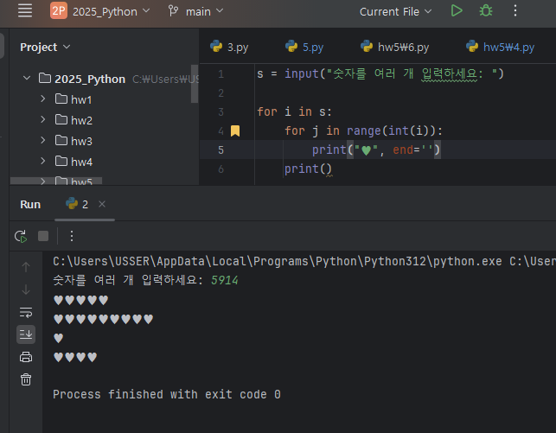
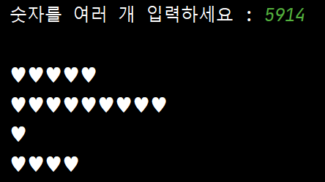
2. Ch6. 응용예제01 하트 모양 출력하기
사용자가 숫자를 여러 개 입력하면 하트 모양을 입력한 숫자만큼 출력하는 프로그램을 만들어보자. 예를 들어 5914를 입력하면 각 행에 하트를 5개, 9개, 1개, 4개 출력한다.

Slide 4
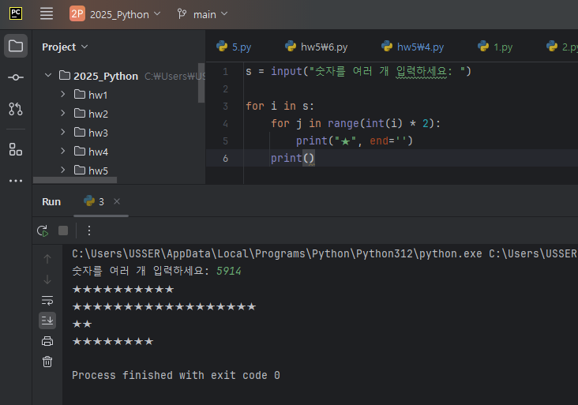
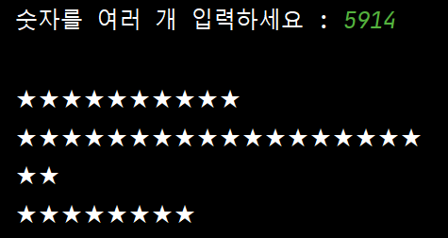
3. Ch6. 연습문제 10번
10. 응용예제01를 수정해 입력한 숫자의 두 배만큼 별을 출력하도록 프로그램을 작성하세요. 예를 들어 5914를 입력하면 다음과 같이 출력됩니다.
[힌트] 별모양의 유니코드는 ‘\u2605’ 이다.

Slide 5
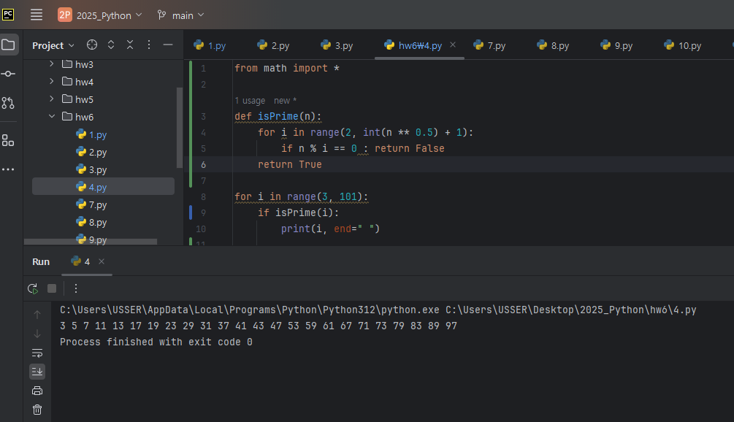
4. Ch6. 연습문제 11번
11. [심화 문제] 3부터 100까지의 숫자 중에서 소수(Prime Number)를 출력하는 코드를 작성하세요. 소수란 1과 자기자신만으로 나누어 떨어지는 정수를 말합니다. 즉, 2부터 자기자신-1까지 나눠봐서 한번도 나누어 떨어지지 않으면 소수입니다. 예로 5는 2, 3, 4로 각각 나누어서 한번도 나누어 떨어지지 않으므로 소수입니다. 13도 2, 3, … 12까지 한번도 나누어 떨어지지 않으므로 소수입니다.

Slide 6
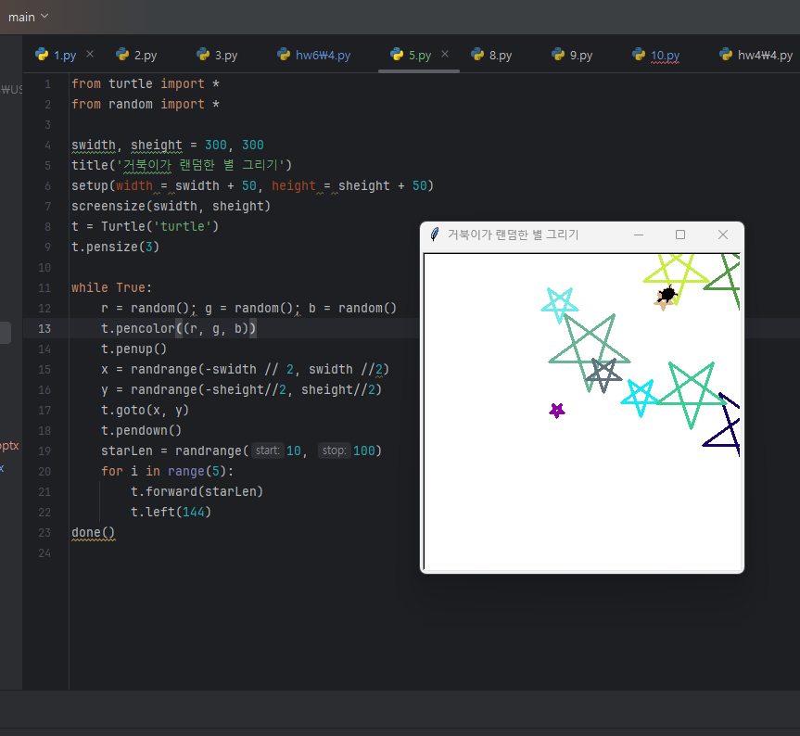
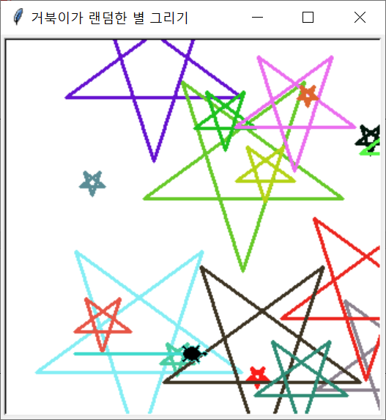
5. Ch6. 연습문제 12번
12. [심화 문제] 거북이가 화면에 별모양을 계속 그리는 코드를 작성해 보자. 별의 한 변은 10~200 사이로 하고, 별의 위치 및 색상은 랜덤하게 지정한다.
힌트) 별은 5개 선분으로 되어 있고, 144도씩 각도를 회전하면서 그리면 된다.

Slide 7
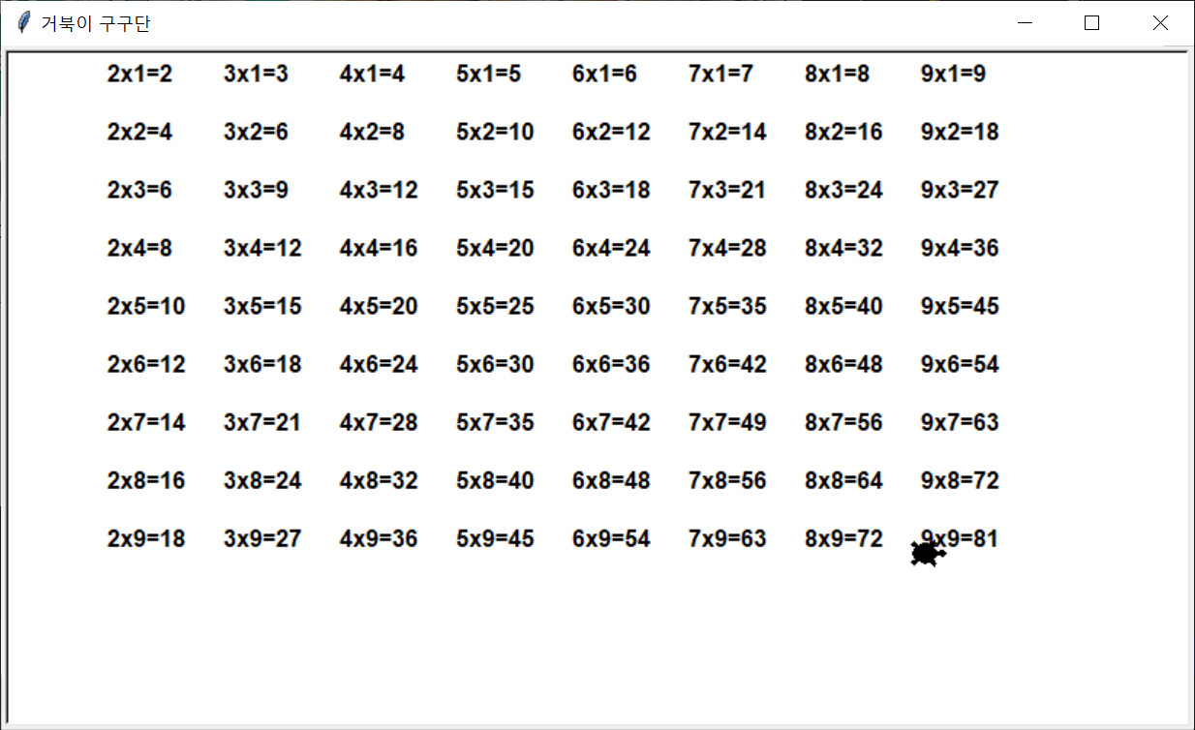
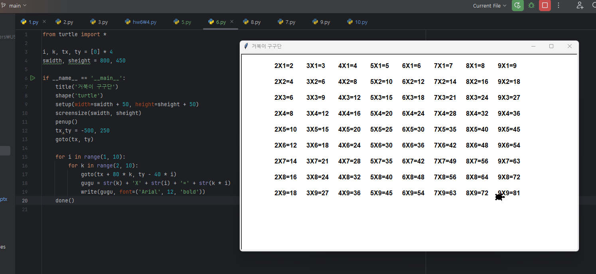
6. Ch6. 응용예제02 거북이로 구구단 출력하기
터틀 그래픽을 이용해 [프로그램 1]과 동일하게 구구단을 출력하는 프로그램을 만들어 보자

Slide 8
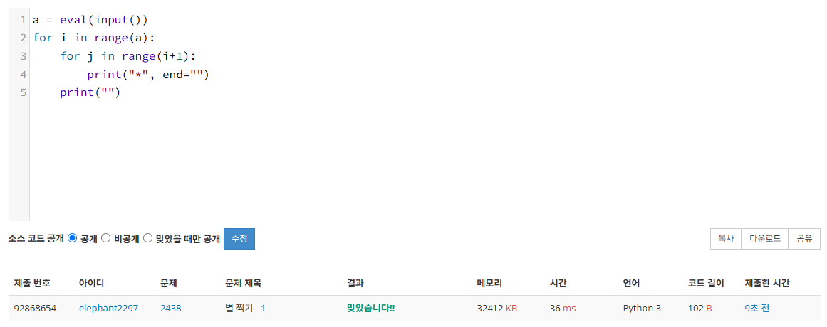
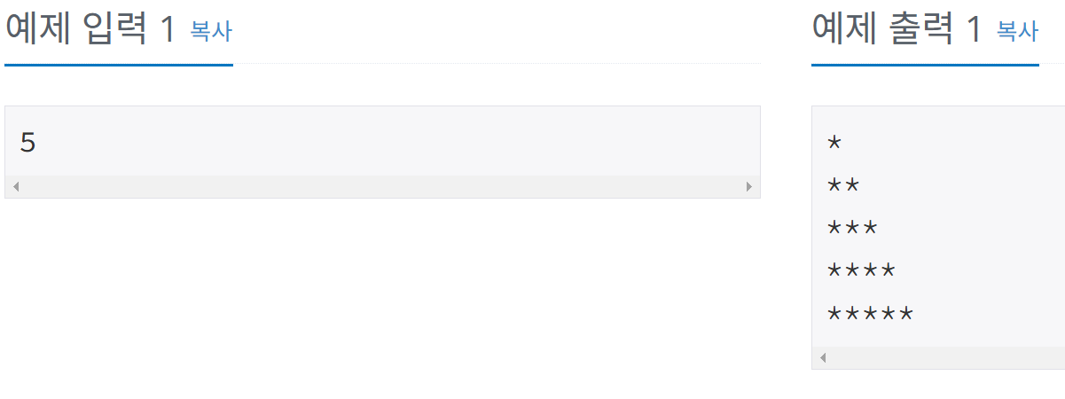
7. 백준2438 별 찍기-1 https://www.acmicpc.net/problem/2438 (소스코드와 “맞았습니다!!”스크린 샷 제출)
첫째 줄에는 별 1개, 둘째 줄에는 별 2개, N번째 줄에는 별 N개를 찍는 문제
첫째 줄에 N(1 ≤ N ≤ 100)이 주어진다.
첫째 줄부터 N번째 줄까지 차례대로 별을 출력한다.

Slide 9
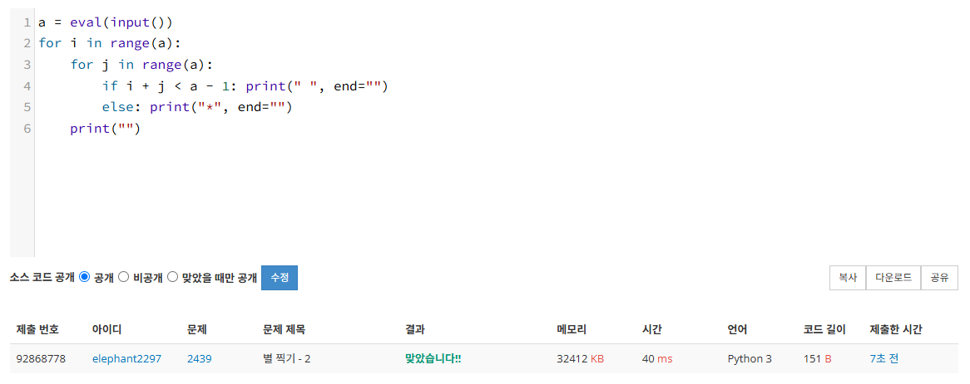
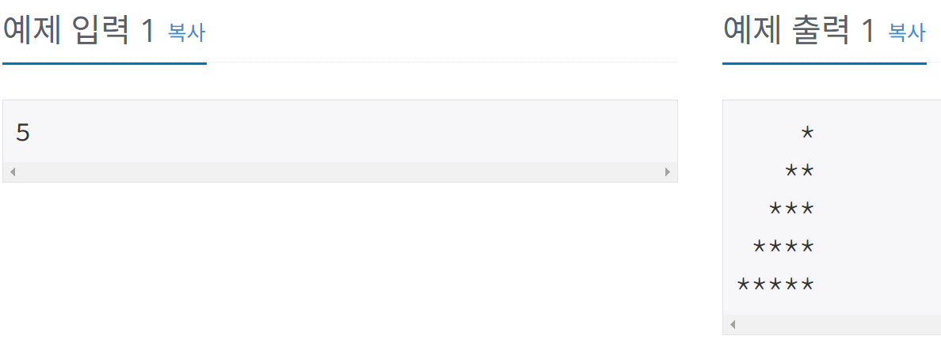
8. 백준2439 별 찍기-2 https://www.acmicpc.net/problem/2439 (소스코드와 “맞았습니다!!”스크린 샷 제출)
첫째 줄에는 별 1개, 둘째 줄에는 별 2개, N번째 줄에는 별 N개를 찍는 문제
하지만, 오른쪽을 기준으로 정렬한 별(예제 참고)을 출력하시오.
첫째 줄에 N(1 ≤ N ≤ 100)이 주어진다.
첫째 줄부터 N번째 줄까지 차례대로 별을 출력한다.

Slide 10
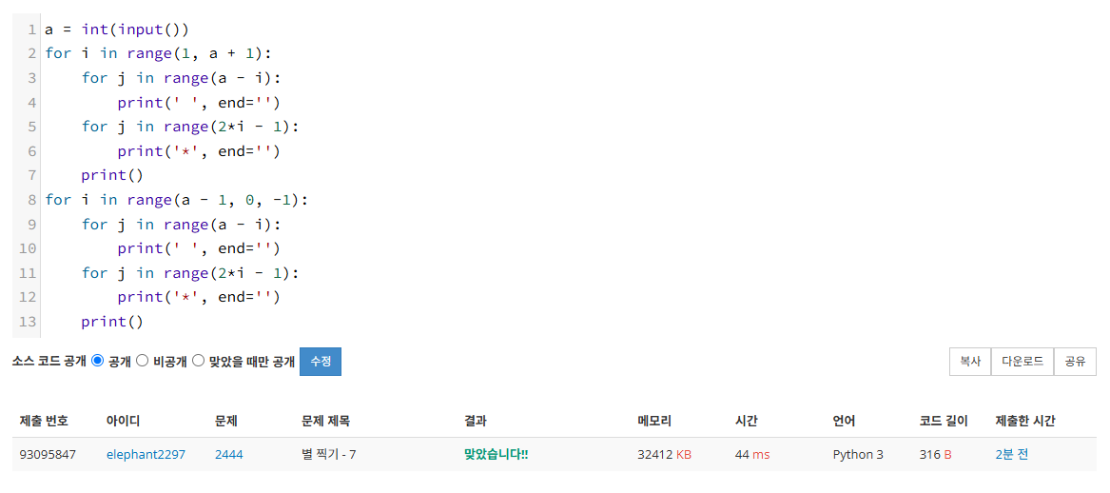
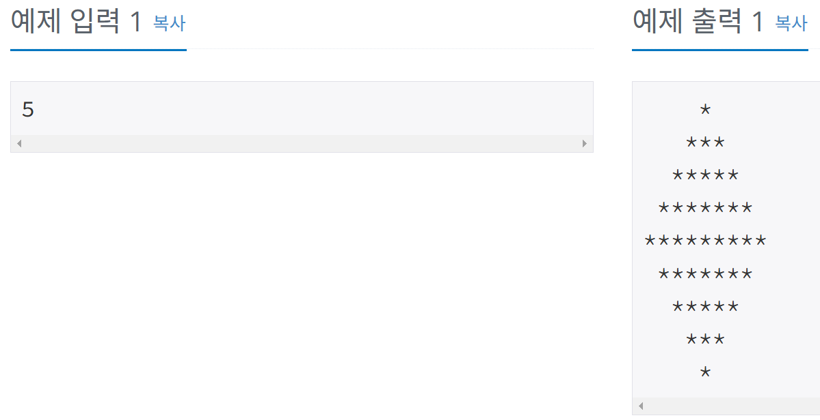
9. 백준2444 별 찍기-7 https://www.acmicpc.net/problem/2444 (소스코드와 “맞았습니다!!”스크린 샷 제출)
예제를 보고 규칙을 유추한 뒤에 별을 찍어 보세요.
첫째 줄에 N(1 ≤ N ≤ 100)이 주어진다.
첫째 줄부터 2×N-1번째 줄까지 차례대로 별을 출력한다.

Slide 11
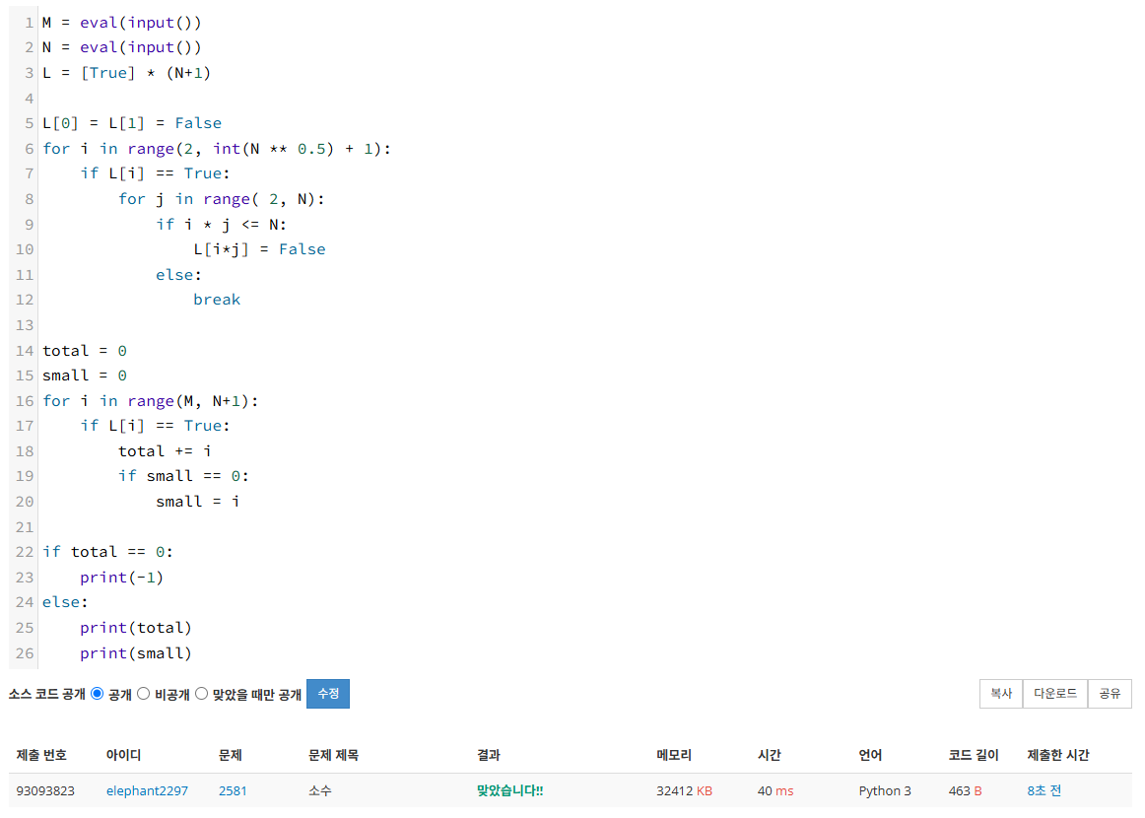
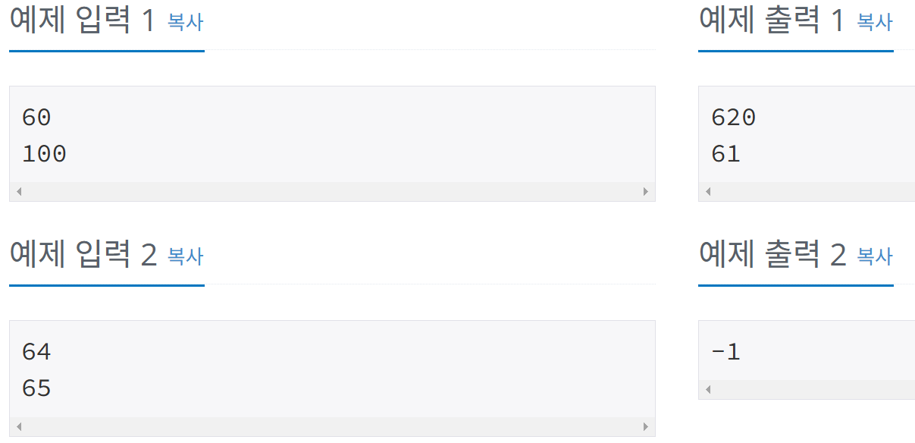
10. 백준2581 소수 https://www.acmicpc.net/problem/2581 (소스코드와 “맞았습니다!!”스크린 샷 제출)
자연수 M과 N이 주어질 때 M이상 N이하의 자연수 중 소수인 것을 모두 골라 이들 소수의 합과 최솟값을 찾는 프로그램을 작성하시오.
예를 들어 M=60, N=100인 경우 60이상 100이하의 자연수 중 소수는 61, 67, 71, 73, 79, 83, 89, 97 총 8개가 있으므로, 이들 소수의 합은 620이고, 최솟값은 61이 된다.
첫째 줄에 그 합을, 둘째 줄에 그 중 최솟값을 출력한다.
M이상 N이하의 자연수 중 소수가 없을 경우는 첫째 줄에 -1을 출력한다.

